Slide 1
Pimpkin’s creed
Od ekipe Ubihard
Člani: Maja Vukadinović, Matic Zupanc, Jaka Žužel

Slide 2
Halloween + Its not a bug its a feature
2d platformer
Širi veselje in dobro voljo na dan noč čarovnic
Tema je vkjučena preko izgleda in ene funkcijonalnosti

Slide 3
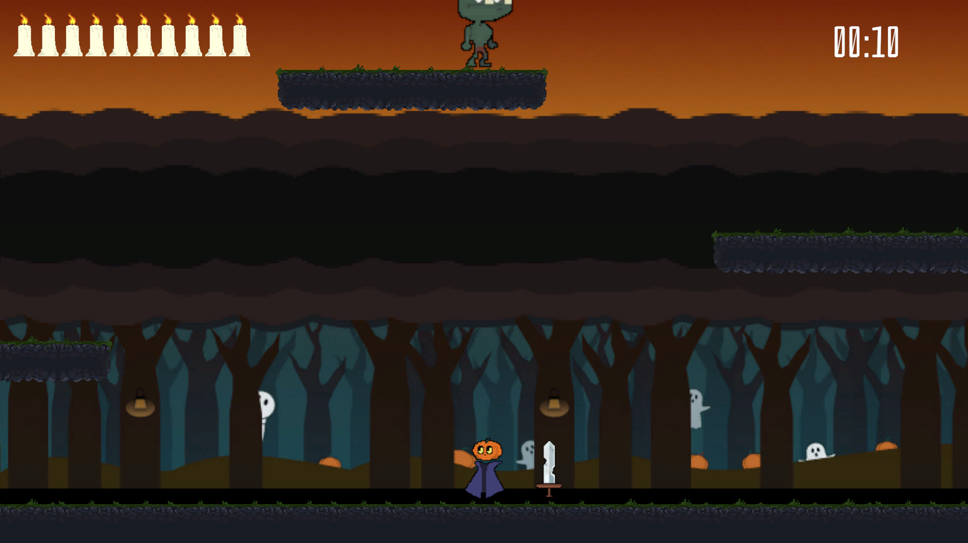
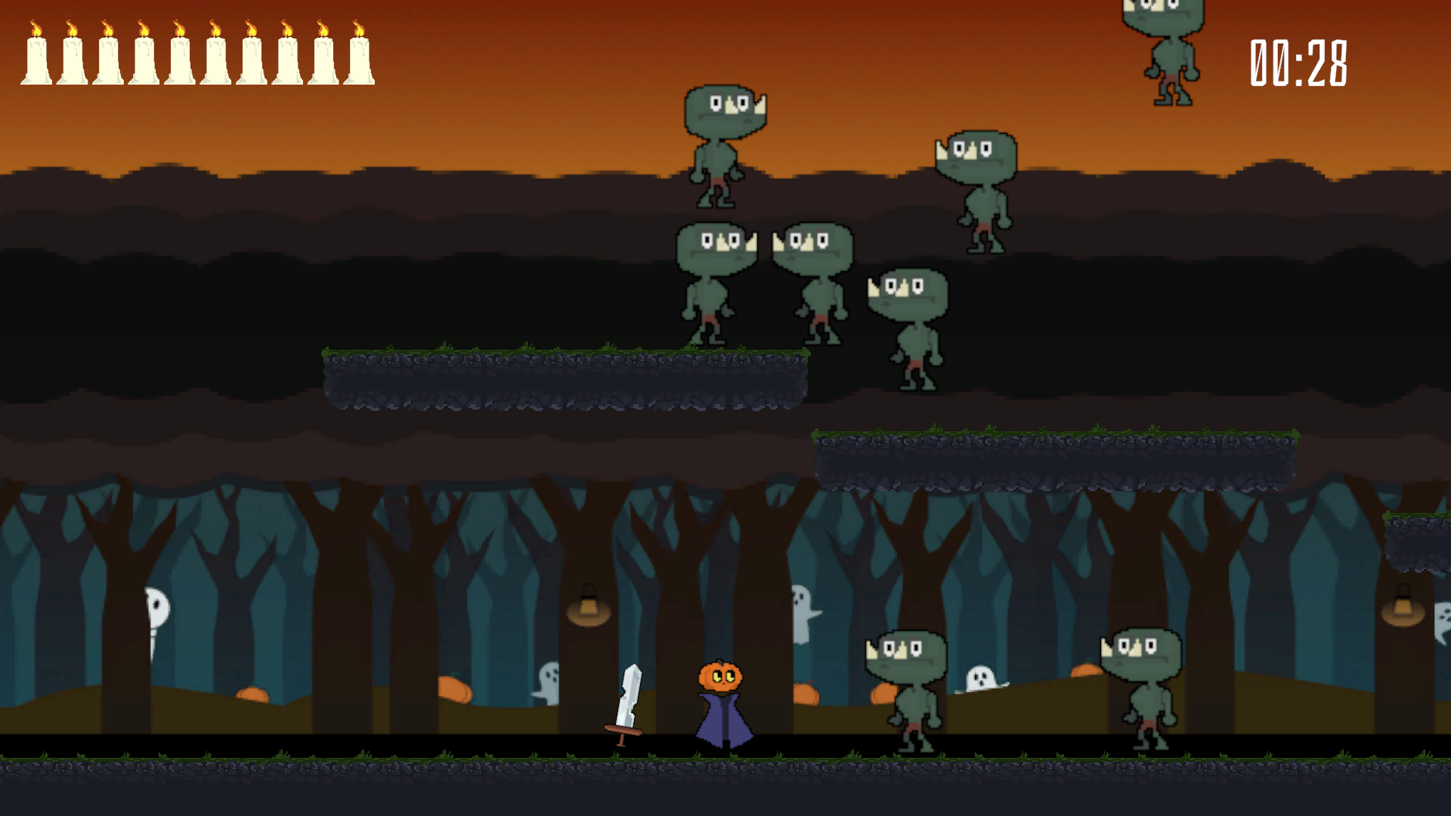
Igra
Teleportacija
Bojne funkcije

Slide 4



Tehnični poudarki
Najzahtevnejši del kode mi je bil AI nepridipravov
Hotel sem dodati funkcijo “level up” ampak mi zaradi časa ni uspelo

Slide 5



AI
Manjša uporaba pri programiranju
Nič pri ustvarjanju risb

Slide 6
Zaključek
Naslednje leto se nas pazite

